Slide 1
НЕДЕЛЯ ЦИКЛОВОЙ КОМИССИИ ЭКСПЛУАТАЦИОННО-ЭКОНОМИЧЕСКИХ ДИСЦИПЛИН
04.03.2024-07.03.2024

Slide 2
В период с 4-го по 7-е марта проводилась неделя комиссии эксплуатационно-экономических дисциплин.
В проведении недели были задействованы практически все преподаватели комиссии. Неделя цикловой комиссии проводилась согласно заранее утвержденному плану. На заседании комиссии были обсуждены цели и задачи проведения мероприятий, порядок проведения конкурсов и викторин.
Основной целью является - обобщение знаний, навыков работы с практическими заданиями по дисциплинам, воспитание ответственности, коллективизма, развитие коммуникативных способностей, развитие внимательности и памяти. Для этого были использованы различные методы и приемы по активизации деятельности учащихся, которые позволили достигнуть поставленных целей.
Мероприятия были проведены согласно плану. Победителям викторин и конкурсов были вручены грамоты.

Slide 3
ГРАФИК ПРОВЕДЕНИЯ НЕДЕЛИ ПРЕДМЕТНО-ЦИКЛОВОЙ КОМИССИИ ЭКСПЛУАТАЦИОННО-ЭКОНОМИЧЕСКИХ ДИСЦИПЛИН
Ф.И.О. | Предмет | Группа | Срок проведения | Мероприятие
Нурлан Б.Н. | Экономика производства | 41ТРк | 04.03.24 | Интеллектуальная игра
Мынбаев Д.С. Бурабаева А.А. | Информатика | 12 ЭА, 33 ТР | 05.03.24 | Викторина «В мире информатики»
Шымырбаева Г.О. Оразбекова Н.Е. | Основы экономики | 21 СМ | 06.03.24 | Викторина «Вокруг экономики»
Алченбаев Е.Х. Қуанышқызы Ә. | Организация и технология грузовых перевозок | 22 ЭАк, 23 ЭАк | 07.03.24 | Викторина «Перевозчик»

Slide 4
Поздравление с наступающими праздниками от ПЦК ЭЭД

Slide 5
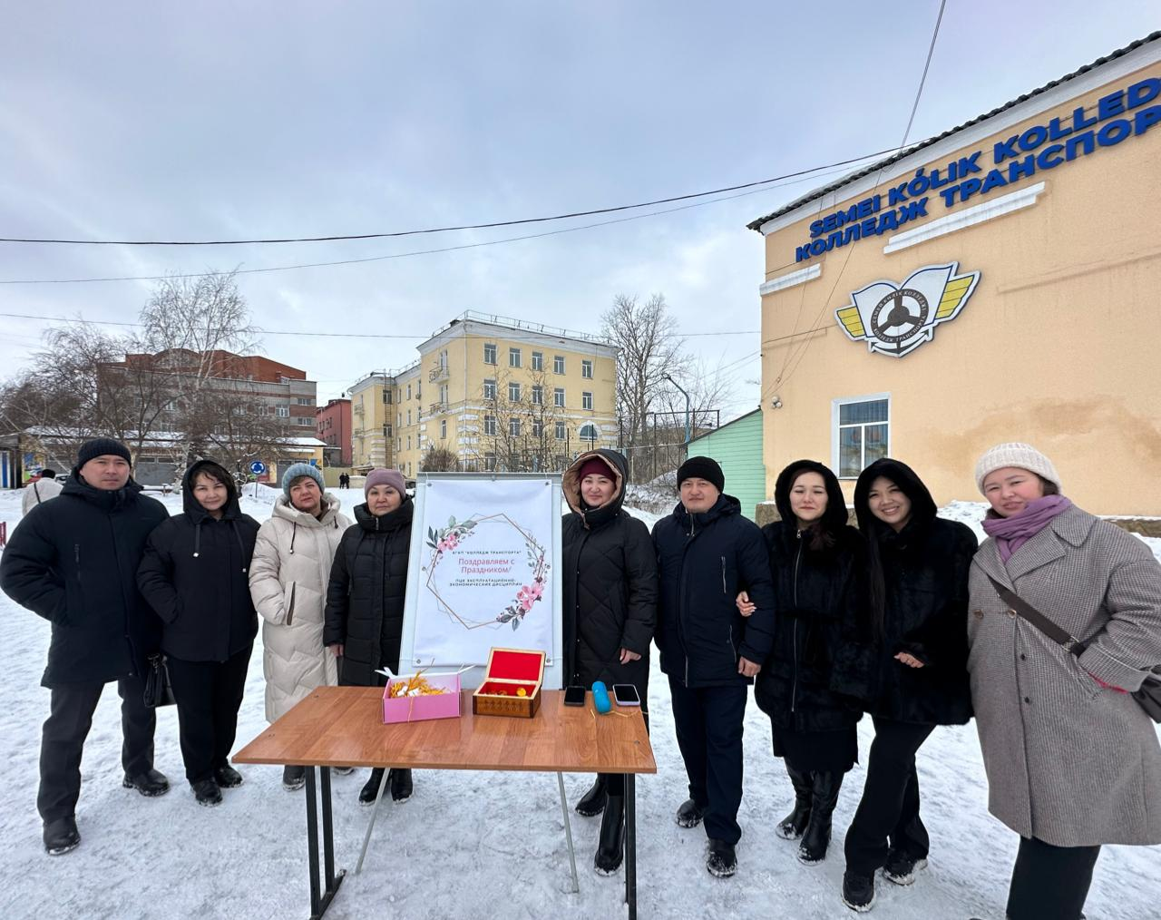
Открытие недели 04.03.2024

Slide 6
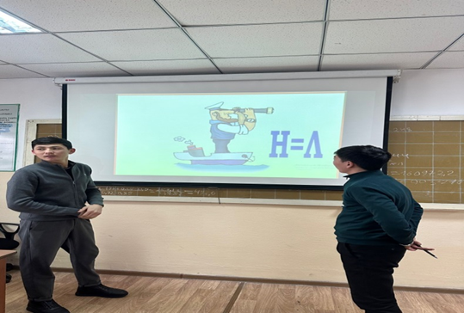
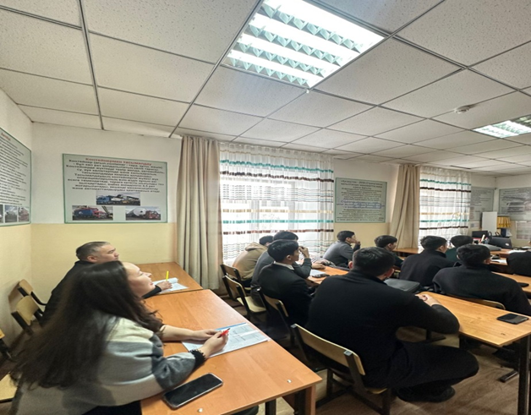
04.03.2024 Викторина «Экономикалық зияткерлік ойыны» Интеллектуальная игра по дисциплине «Экономика производства»

Slide 7
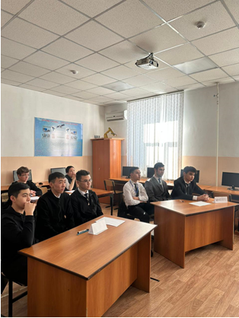
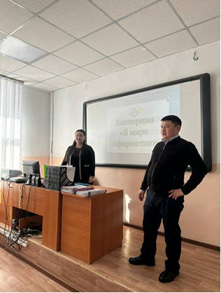
05.03.2024 Викторина «В мире информатики»

Slide 8
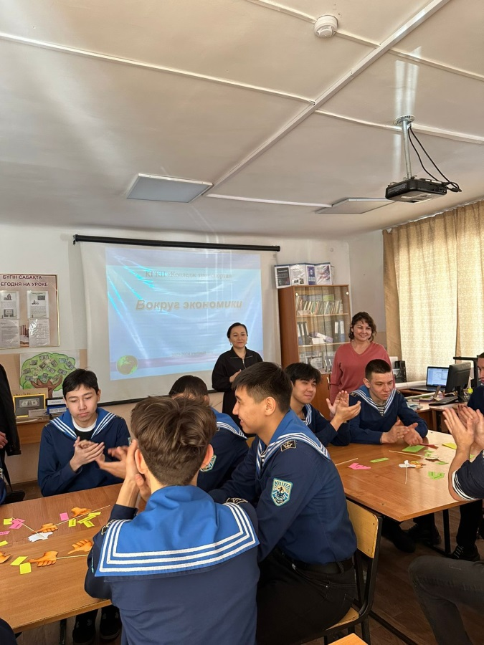
06.03.2024 Викторина «Вокруг экономики»

Slide 9
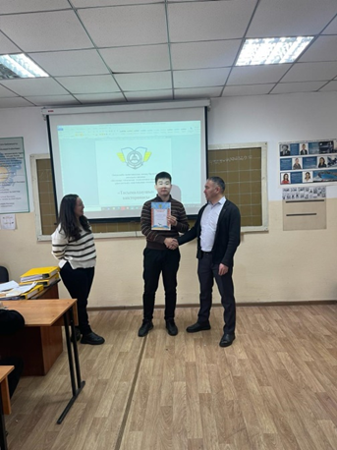
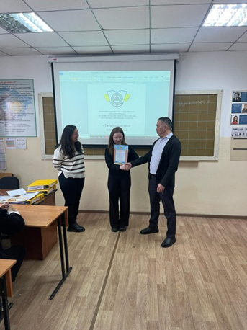
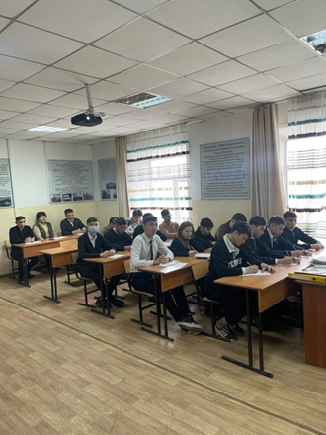
07.03.2024 «Перевозчик» викторина

